Slide 1

Производственная реструктуризация и стратегии перемещения в Вологодской области
Ari Virtanen
Череповец, 14.9.2016

Slide 2

Тенденции в Цепи Поставок (Цепочка Спроса, 1/2)
Глобализация (расстояние становится менее значимым)
Переход на электронные каналы взаимодействия ( все, что может быть оцифровано, будет оцифровано)
Повышение уровня клиентского обслуживания (учёт пожеланий заказчика, короткие сроки)
Технология (заказ, отслеживание, оплата)
Привлечение услуг сторонних организаций (оптимизация затрат / ключевая компетенция)
Передача ответственности. (система оперативного управления запасами «точно в срок» и управляемые поставщиком запасы)

Slide 3

Тенденции в Цепи Поставок (Цепочка Спроса 2/2)
Прямые поставки (интернет, небольшой объём товара)
Сквозная система складирования и транзитное консолидирование грузов (складская логистика, уменьшение складских запасов)
Меньшее количество поставщиков (комплексные продукты, ответственность за развитие продукта)
Укрепление сотрудничества внутри цепи поставок (интеграция, тесные отношения)
Рост числа операторов во всей цепи поставок
Возросшая озабоченность состоянием окружающей среды (большее количество экологически чистого транспорта, переработка)

Slide 4
Мотивирующие факторы и задачи для локализации производства в Череповце
Причины
Проблемы
Выход на российский рынок
Улучшенный уровень местного обслуживания клиентов – опережение конкурентов
Финансовые льготы от снижения издержек на зарплату и материальных затрат
Таможенные пошлины; местное производство исключено из их большинства
Поздний выход на международный рынок
Недостаток опыта и знаний локальных условий – нехватка конкретного рекламно-пропагандистского материала государственной собственности РФ и местных производителей
Внутренняя логистика (дороги) и пограничные практики до сих пор являются основными проблемами как внутри страны, так и за её пределами -> давайте обратимся к возможности развития бизнеса в Череповце
Языковой барьер

Slide 5
Стратегическая оценка цепочки добавленной стоимости компаний
Рабочая сила
Научно-исследовательские работы
Финансы
Сорсинг
Производство
Распределение
Маркетинг
Продажи
Стратегия
Производственная реструктуризация и перемещение включают в себя полное стратегическое понимание бизнеса – не только в данный момент, но и в будущем ……
Управление
Лидерство
Оперативная деятельность
… в большей степени, чем при отсутствии производственного перемещения
Сорсинг
Производство
Распределение
Маркетинг
Область интересов данной конференции
Notes:
5 / 9/14/16

Slide 6
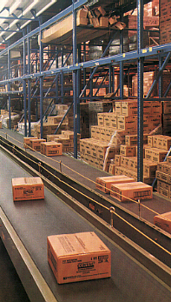
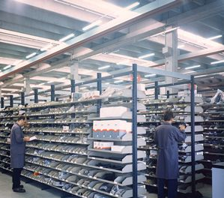

Упрощённая картина – стратегическое планирование и оперативные дисциплины
Стратегия Спроса
Стратегия Цепочки Снабжения
Сорсинг и Обеспечение
Производство
Распределение
24%

Slide 7

Для вовлечения в процесс производственного перемещения
Управление своим оборотным капиталом и понимание его
Финансовая поддержка
Управление оборотным капиталом
ДВИЖЕНИЕ КАПИТАЛА
ПОСТАВЩИК
ПОТОК ТОВАРОВ
КОНЕЧНЫЙ ПОТРЕБИТЕЛЬ
СОРСИНГ
ПРОИЗВОДСТВО
РАСПРЕДЕЛЕНИЕ
ПОТОК ИНФОРМАЦИИ
Повышение узнаваемости и контроль затрат вашего внутреннего и внешнего потока товаров
Снижение ваших затрат и повышение качества обслуживания
Гибкость
• ERP в действии
• контроль производительности
• стратегия управления цепочкой поставок
• управление изменениями
• распределение, поставки, в том числе и экспортные

Slide 8
Области оценки
1. Профиль компании
2. Среда
3. Качество
4. Логистика
5. Вторичный рынок
Оценка поставщика в международной цепочке добавленной стоимости
6. Компетенция
7. Развитие продукта
8. Финансы
9. Производительность
10. Сорсинг

Slide 9
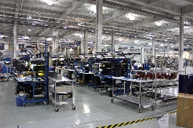
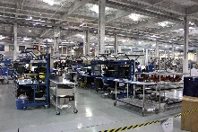
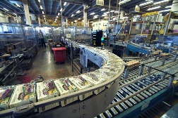
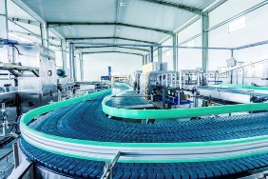
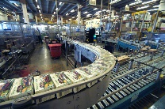
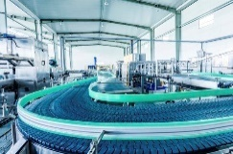

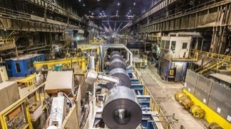
Модель бизнес-парка Череповец-Финляндия
Финляндия
ПЕРЕСЕЧЕНИЕ ГРАНИЦЫ
Череповец
Капитал
Информация
Дистрибуция
Железная дорога
Закупка
Материал
Административная практика
IRP,R&D,SCM …
Бизнес-парк

Slide 10
Выгодное транспортное положение региона
Favorable transport
position of the region
Потенциальный рынок
сбыта в радиусе 700 км
The potential marketing
outlet is 700 sq km
50 млн. чел.
50 million people
Санкт-
Петербург
St.Petersburg
Вологодская область
Vologda region
Нарва
(Эстония)
Narva
(Estonia)
650 км
800 км
Вологда
Vologda
Череповец
Cherepovets
450 км
190 км
1570 км
560 км
950 км
Ярославль
Yaroslavl
Условные обозначения:
Нижний
Новгород
Nizhny Novgorod
Автомобильные дороги (Motor roads)
Железные дороги (Rail roads)
Водные пути (Waterway)
Аэропорт (Airport)
Речной порт (River harbor)
Екатеринбург
Ekaterinburg
Москва
Moscow
Казань
Kazan

Slide 11
Способ исполнения
Development of the production transfer framework
- Facilities
- Policies
- Strategic objectives cleared
Local assembly lines ready and ramp-up starts
Ability and resources for component production and testing
Ability for local production of components and final assembly of products, testing and maintenance
Постоянные улучшения
ГКО
Приоритеты
1. Безопасность/окружающая среда
2. Качество
3. Доставка
4. Стоимость
Производство,
управляемое
заказами
клиентов
ЛИДЕРСТВО
Обычная ситуация – стандартизированный метод работы
Философия
Клиент на первом месте
Уважение к личности
Утилизация отходов
Ответственность
Стратегическое управление
Оперативное управление
Notes:
The first part of the work regarding implementing ÅPS will be conducted by a central work group securing involvement from all divisions. There are mainly three reasons for this:
A small work group will work faster
And this demand a minimum of resources from each site without loosing the ability to influence the work
Represent all divisions and set group standard
The first part of the work consists of detailing ÅPS on a operator level. This means that the work group will produce one or several certification documents that details all the parts from ÅPS. From how to work with 5S and how to make method standards. If it results in one, two or three certification steps is not clear at the moment. The group will also detail and standardize documents such as work standards, maintenance for operators etc. The group is also responsible for the creation of a role system that describes the responsibility each operator has when it comes to improvement work. The reason for this is to simplify involvement from everybody and make each operator understand how he or she is able to improve operations at Åkers.
The central work group is also responsible for the creation of all education material that will be required for the implementation of ÅPS. The central work group is also responsible for the documentation of ÅPS.
The central work group is not responsible for the implementation of ÅPS. Nevertheless the central work group shall assure that all sites has the necessary support in order succeed with the implementation. Though it is important to point out that the implementation is impossible without commitment from the local management team.
Along the way the central work group is responsible for monitoring the progress of ÅPS and benchmark the sites against each other. A standardized tool for this process will be developed. The process of monitoring the status of ÅPS will continue even after the project to secure long-term survival and development of ÅPS at all sites. When the local management team feels that they are ready and are up and running with all the points in the certification document it is time to summon for a certification round. Representatives from the central work group together with representatives from the local management team will decide whether the work group fulfills the conditions depicted in the certification document.

Slide 12
Рабочая группа развития – конкретное решение
ЗАДАЧА
Основной задачей программы переноса производств является заложение основы для реализации конкурентоспособных и выгодных местных производственных единиц мирового класса в установленные сроки по договорной цене и при обозначенных ресурсах
ЧТО
Установка общей политики управления для международных/местных производств
Организация индустриальных парков, необходимых для привлечения иностранных компаний
Определение ролей и ответственности местных и иностранных властей
Поддержка местных компаний и инвесторов в разработке своих собственных программ
Установление мер для финансовых задач и при необходимости получение международного финансирования
КАК
Установка возможности реализации и подготовка бизнес планов для поддержки бизнес идеи
Разработка хорошо структурированного производства и бизнес стратегий, включая национальный и международный маркетинговые планы.
КТО
Власти и частные предприниматели обеих стран
Руководящий состав избирается заинтересованными лицами
Прочая сторонняя помощь при необходимости

Slide 13

Спасибо

